Slide 1
人工智能的影响
与机遇
拥抱智能科技，走向未来
Presenter name：张洛宾
Group 3

Slide 2
Agenda
04
02
01
03
AI时代大学生如何为民族复兴贡献力量
大学生在AI时代的成长机遇
AI时代的到来
民族复兴与AI时代的结合

Slide 3
01.AI时代的到来
The era of AI has arrived

Slide 4
全球AI现状
AI技术的应用不断拓展，涵盖医疗、教育、农业、交通等多个领域。
医疗诊断
智能交通
AI技术在疾病诊断领域的应用
AI技术在城市管理中的应用
农业生产
教育教学
AI技术在农业种植与养殖中的应用
AI技术在教育和教育评估中的应用

Slide 5
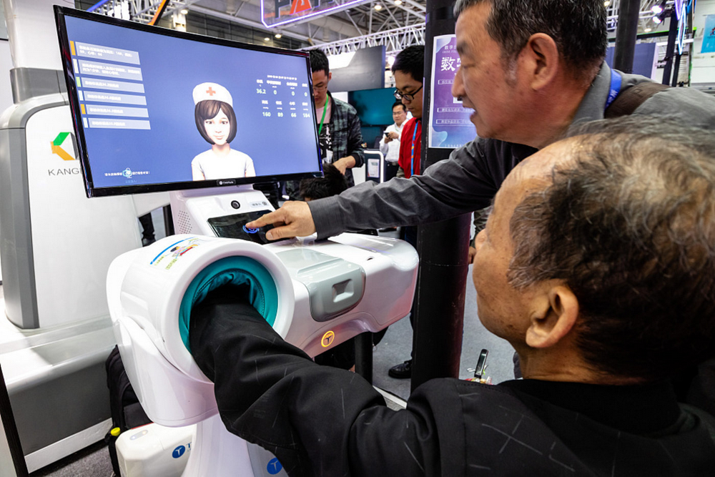
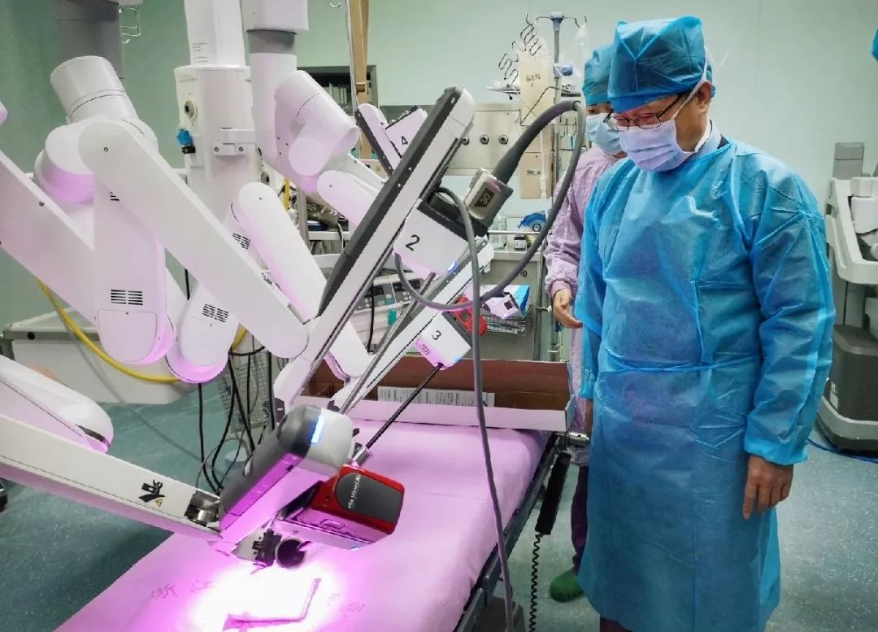
医疗诊断
AI技术在疾病诊断领域的应用
AI大模型在为老人测量血压
第四代达芬奇手术机器人在国科大肿瘤医院装机

Slide 6
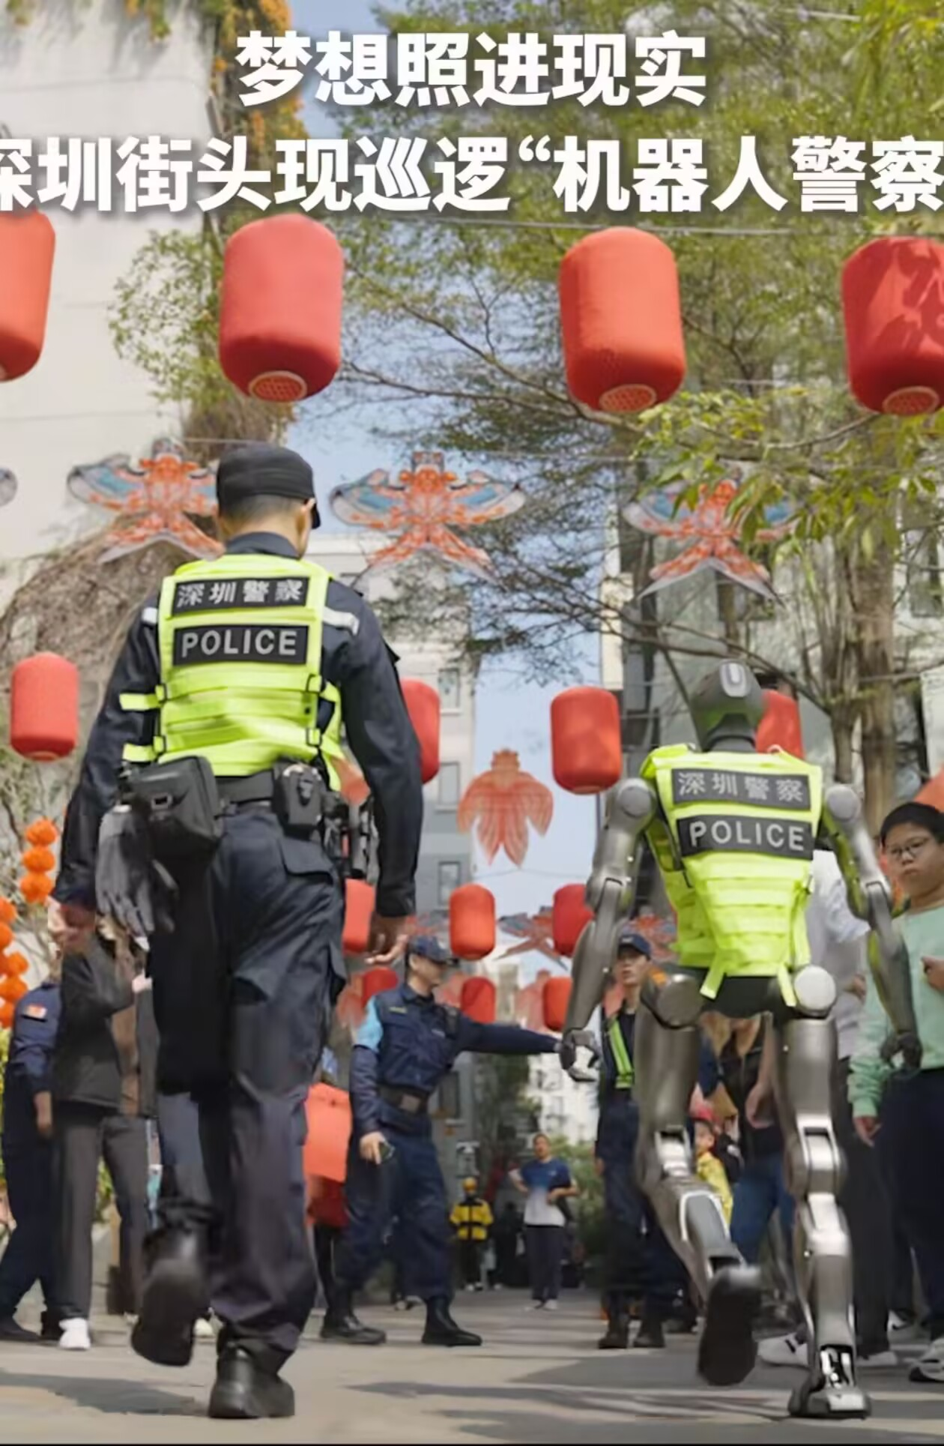
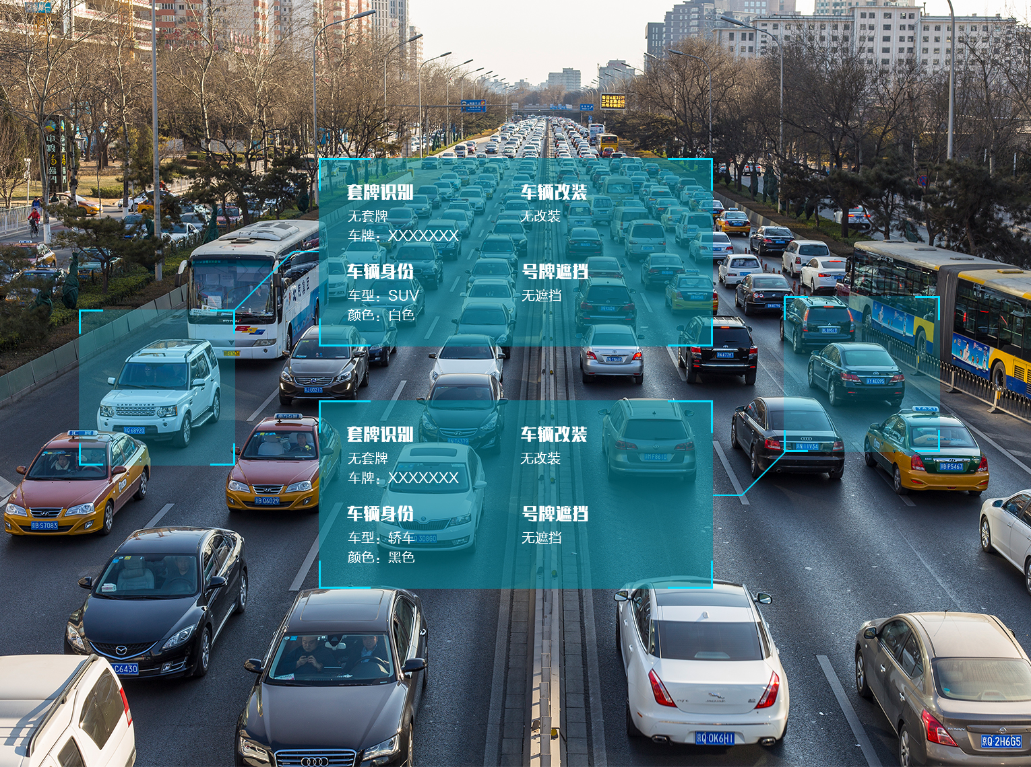
医疗诊断
AI技术在城市管理中的应用。
城市视觉智慧引擎
广东省深圳市的“机器人警察”正在巡逻

Slide 7
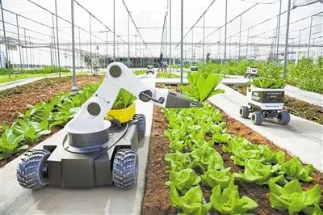
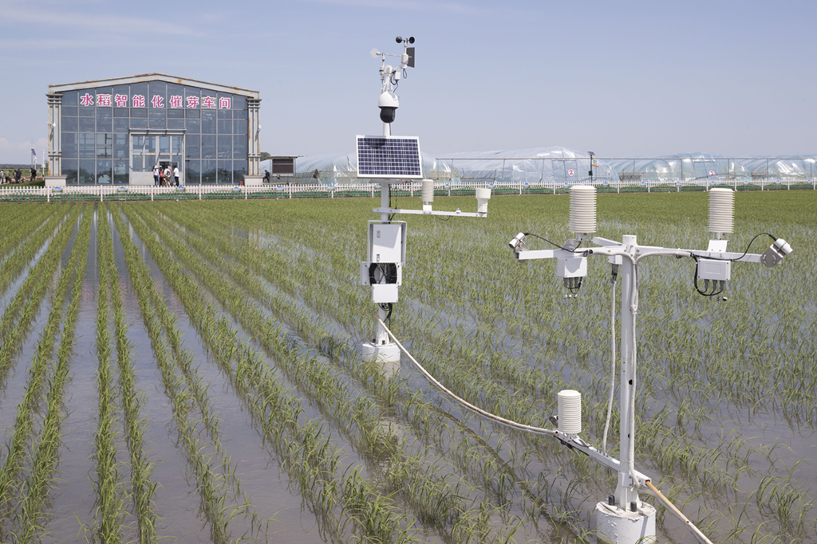
医疗诊断
AI技术在农业种植与养殖中的应用
正在种菜的机器人
四川省成都市的数字农田

Slide 8
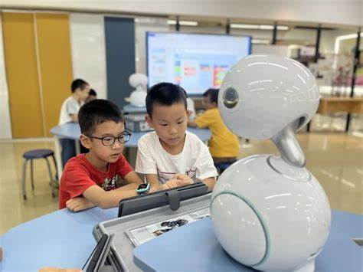
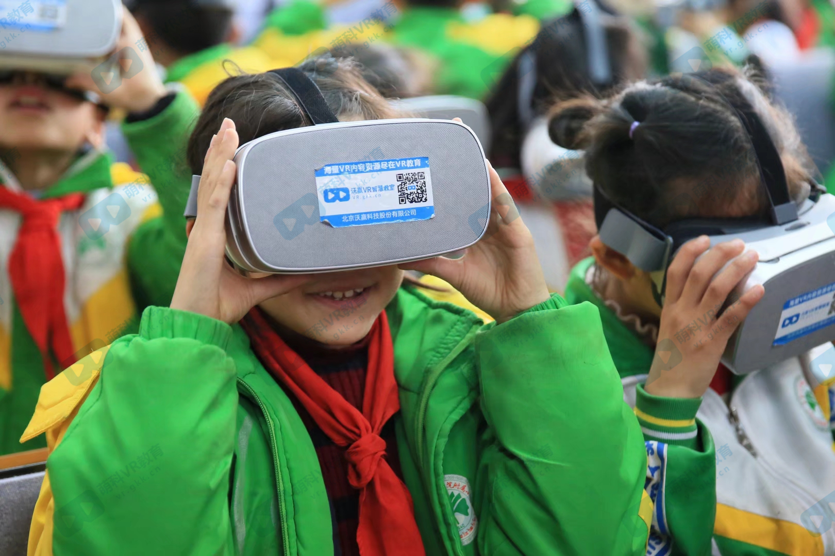
医疗诊断
AI技术在教育和教育评估中的应用
江苏省苏州市的首批人工智能课程的试点
5G+AR沉浸式智慧教室

Slide 9
02.大学生在AI时代的成长机遇
Growth opportunities for college students in the AI era

Slide 10

现代大学生面对的AI时代机遇
01
02
03
AI导师
在线学习
科技创新
提供个性化教学，满足学生的独特需求
通过语音识别、智能教学机器人等技术提供辅助教学和作业批改
利用新兴的高新科技对已有知识进行创新

Slide 11
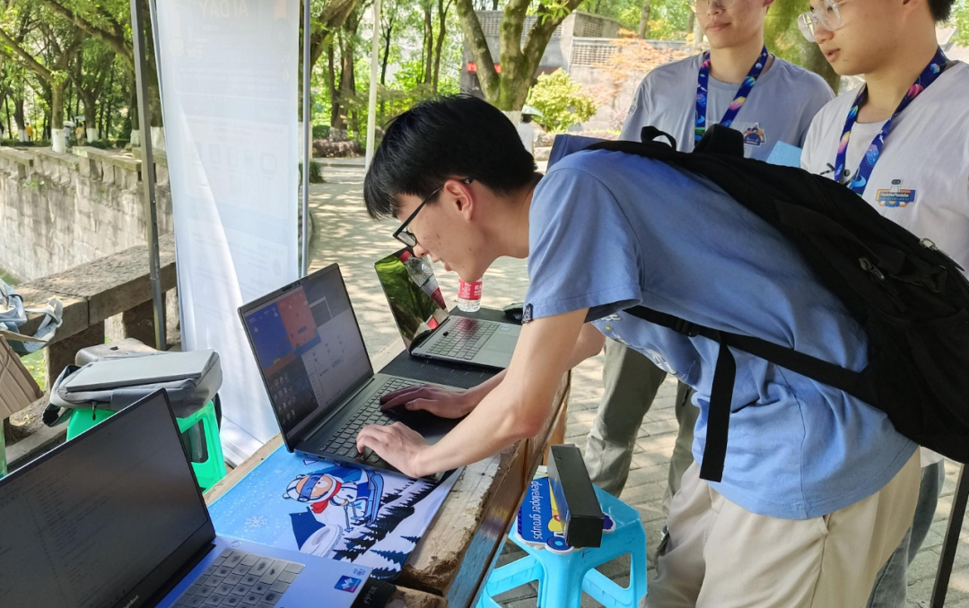
大学生在这个时代的技能要求
。
编程
数据分析
AI 相关学科知识
掌握编程技能，为未来科技领域打下坚实基础
学会利用数据分析技术，洞察数据背后的价值。
了解人工智能的基本原理和应用，为智能时代做好准备。

Slide 12
03.民族复兴与AI时代的结合
The combination of national rejuvenation and the AI era

Slide 13
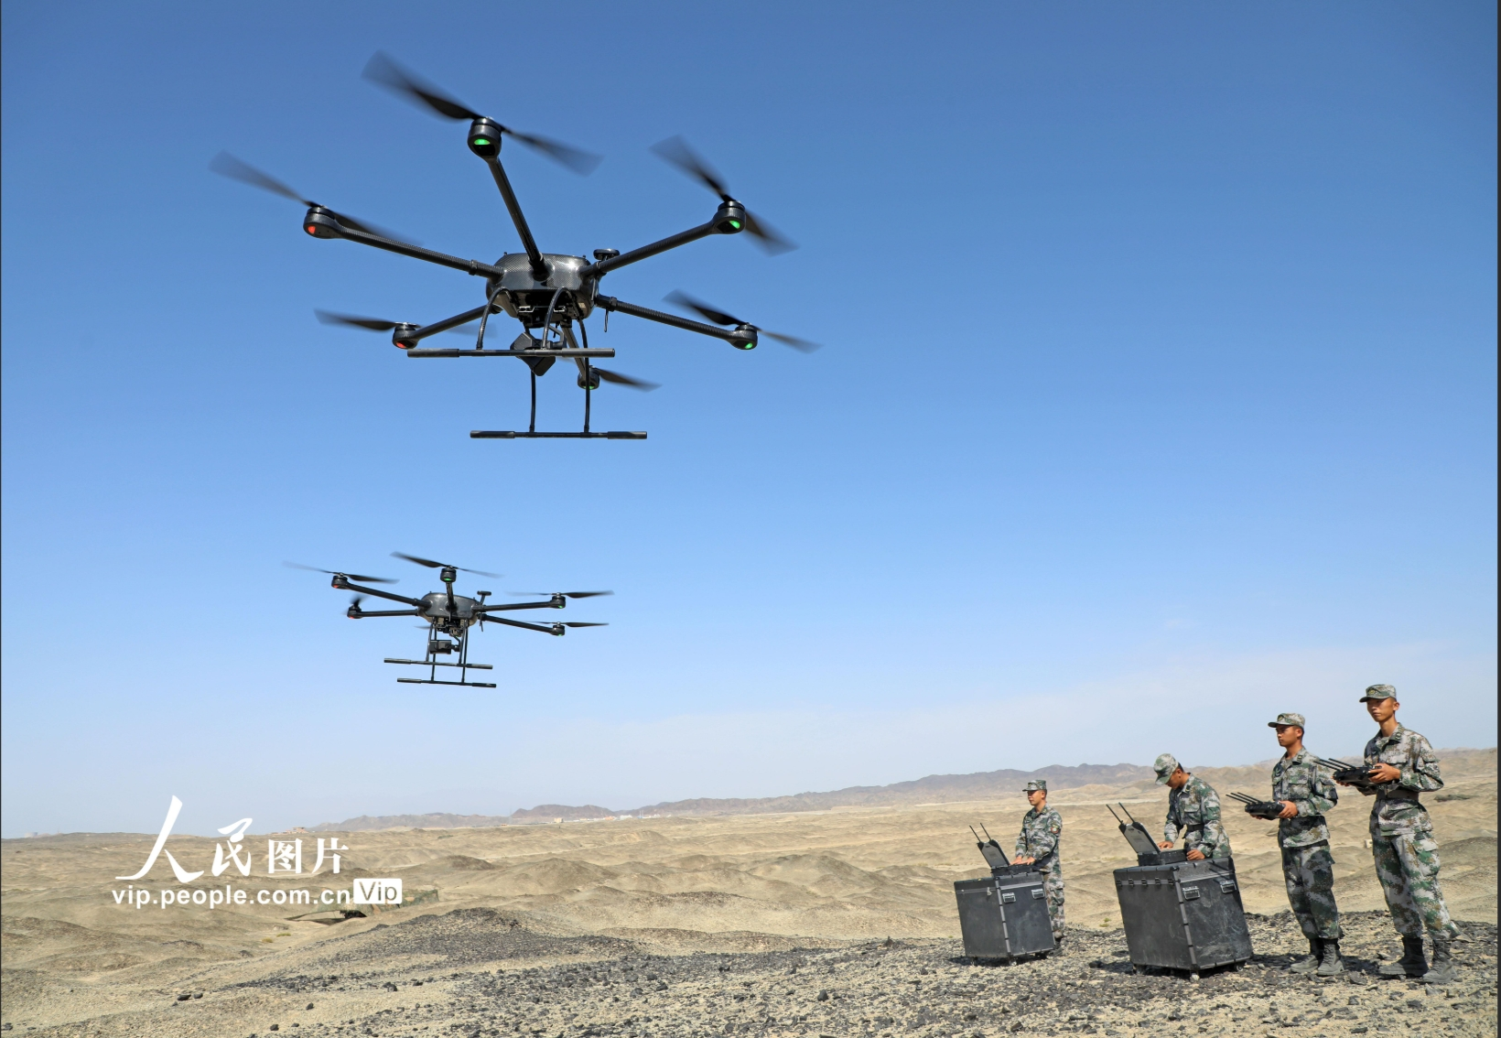
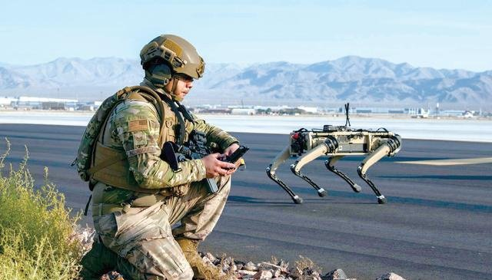
军队战斗力提升
无人机加入战斗队列
机器狗加入解放军

Slide 14
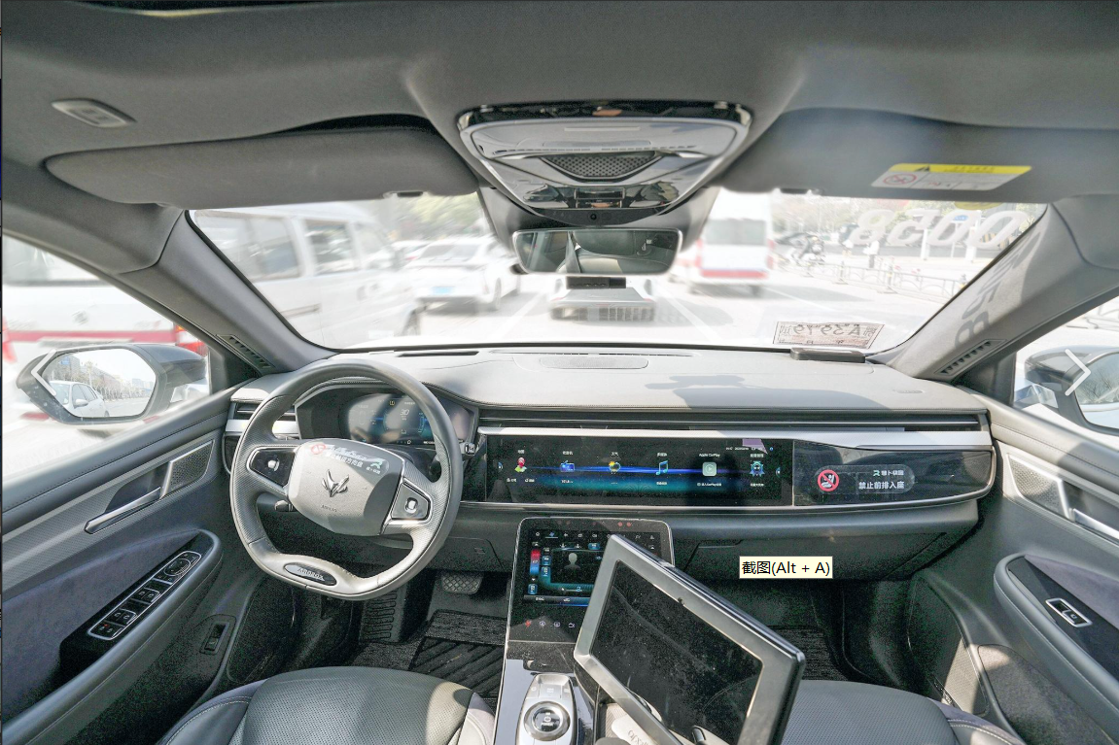
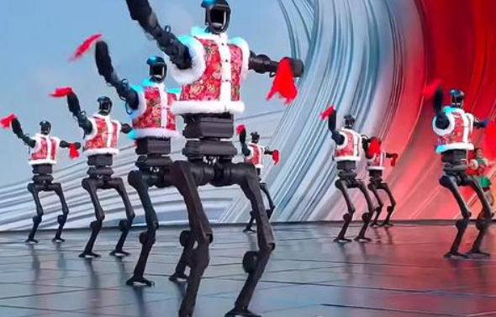

人民生活方便快捷
AI系统将能够独立决策和执行任务，具备更高的智能水平。
自主系统的突破
自动驾驶普及
智能机器人的发展
智能家居的普及
AI系统将能够独立驾驶汽车，提高行车安全性和效率。
AI系统的功能和作用
AI智控家居生活便利

Slide 15
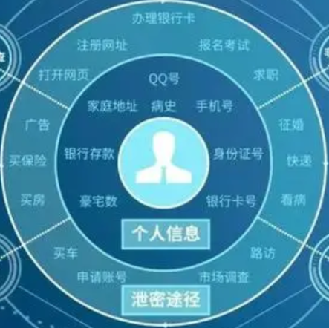



AI时代的法规建设
伦理法规建设
确保人工智能技术的合理使用和保护个人隐私
隐私保护
道德准则
监管机制
个人数据的合法收集和使用
确保人工智能的道德使用和行为规范
建立监管机构和法规以规范人工智能的发展和应用

Slide 16

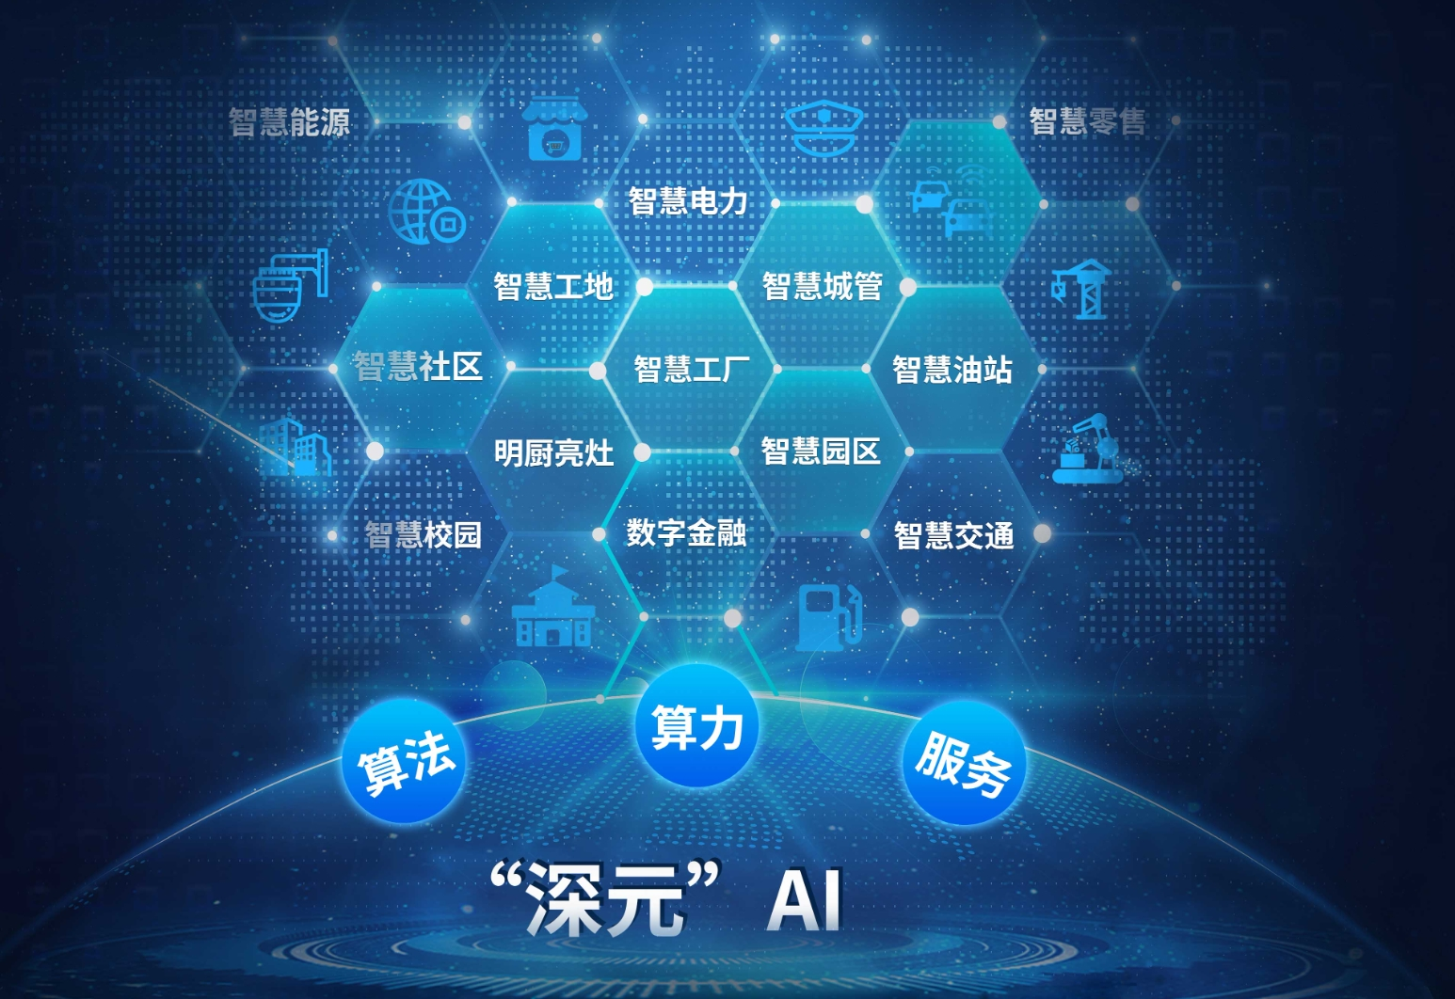


AI技术的跨学科创新推动学术发展
AI技术的跨学科创新
01
脑科学与AI
深入研究人类智能的工作原理
AI技术的发展需要跨学科合作，促进创新和突破。
02
心理学AI融合
理解人类行为和决策过程的基础
03
AI与社会学交叉
研究人类社会的互动和影响因素

Slide 17
04.AI时代大学生如何为民族复兴贡献力量
How college students can contribute to national rejuvenation in the AI era

Slide 18

了解/支持/助力 AI对生活方式的变革
人工智能驱动生活变革
人工智能技术将深刻改变社会的生活方式，为人们带来更智能、便捷、高效的生活体验。
智能家居
智能交通
智能健康
创造智能化生活环境，实现家居设备的联网控制
人工智能技术将实现智能驾驶，提升交通安全和交通效率
人工智能技术将推动医疗健康管理的智能化，提供个性化的医疗服务

Slide 19
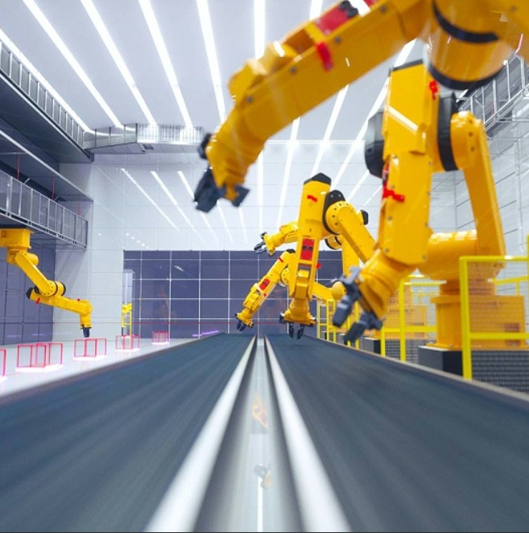
在AI时代找到合适自己的工作岗位，贡献自己的一份力
岗位智能化
技术咨询师
数据科学家
自动化带来的职业技能转变和发展
需具备AI技术知识和能够提供相关咨询和建议
需掌握数据分析和机器学习等技能，能够利用AI解决实际问题
职业角色和技能需求
AI技术的发展将对工作岗位带来巨大改变，需要不断学习和适应新技能。

Slide 20
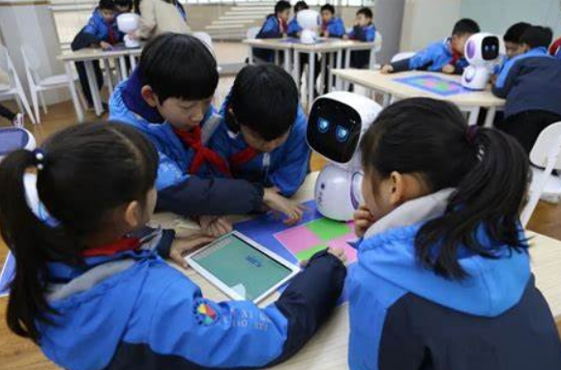
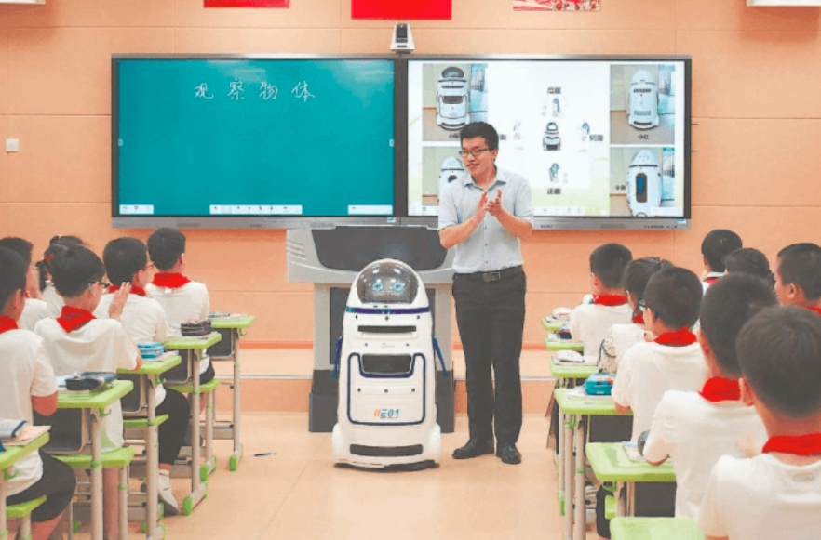
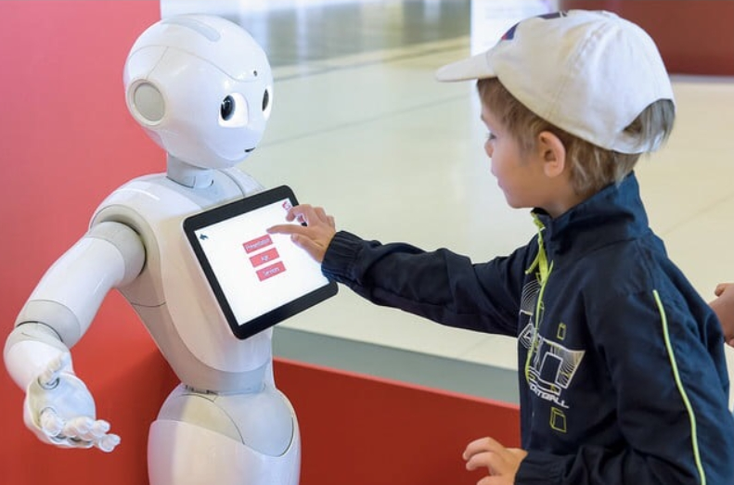
使用AI助力自己的学习进步
教育体系改良
利用人工智能技术改善教育体系，提供更个性化、高效率的学习方式。
个性化学习
智能辅助教学
智能评估与管理
定制化教学，满足学生的个性化需求
利用人工智能技术提供实时反馈和指导，提高学生的学习效果
利用人工智能技术进行学生学习情况的评估与管理，帮助教师更好地指导学生

Slide 21
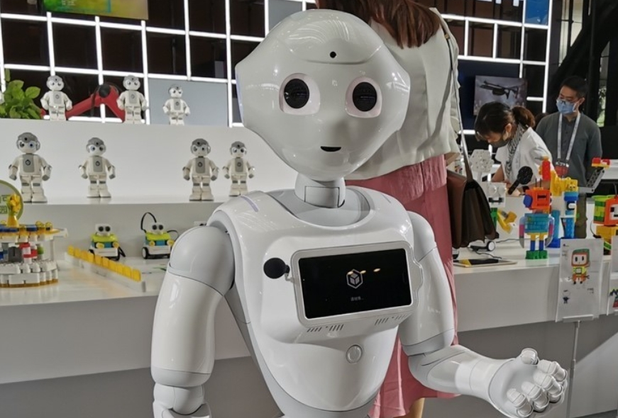
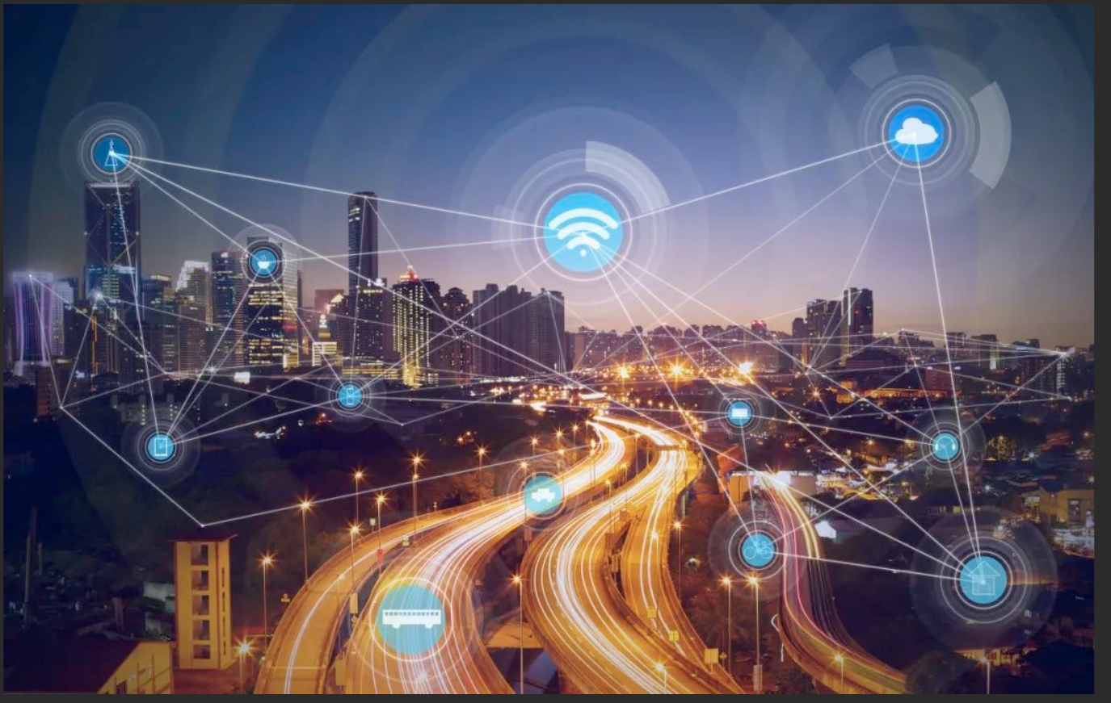

积极了解前沿领域探索
科技领域机会
人工智能技术为科技领域带来的研究方向和机会
01
02
03
智能机器人发展
智能物联网技术
智能安全保护
提升工作效率，推动生产力的
增长
实现智能化的设备和系统互联
应对日益复杂的网络安全威胁

Slide 22
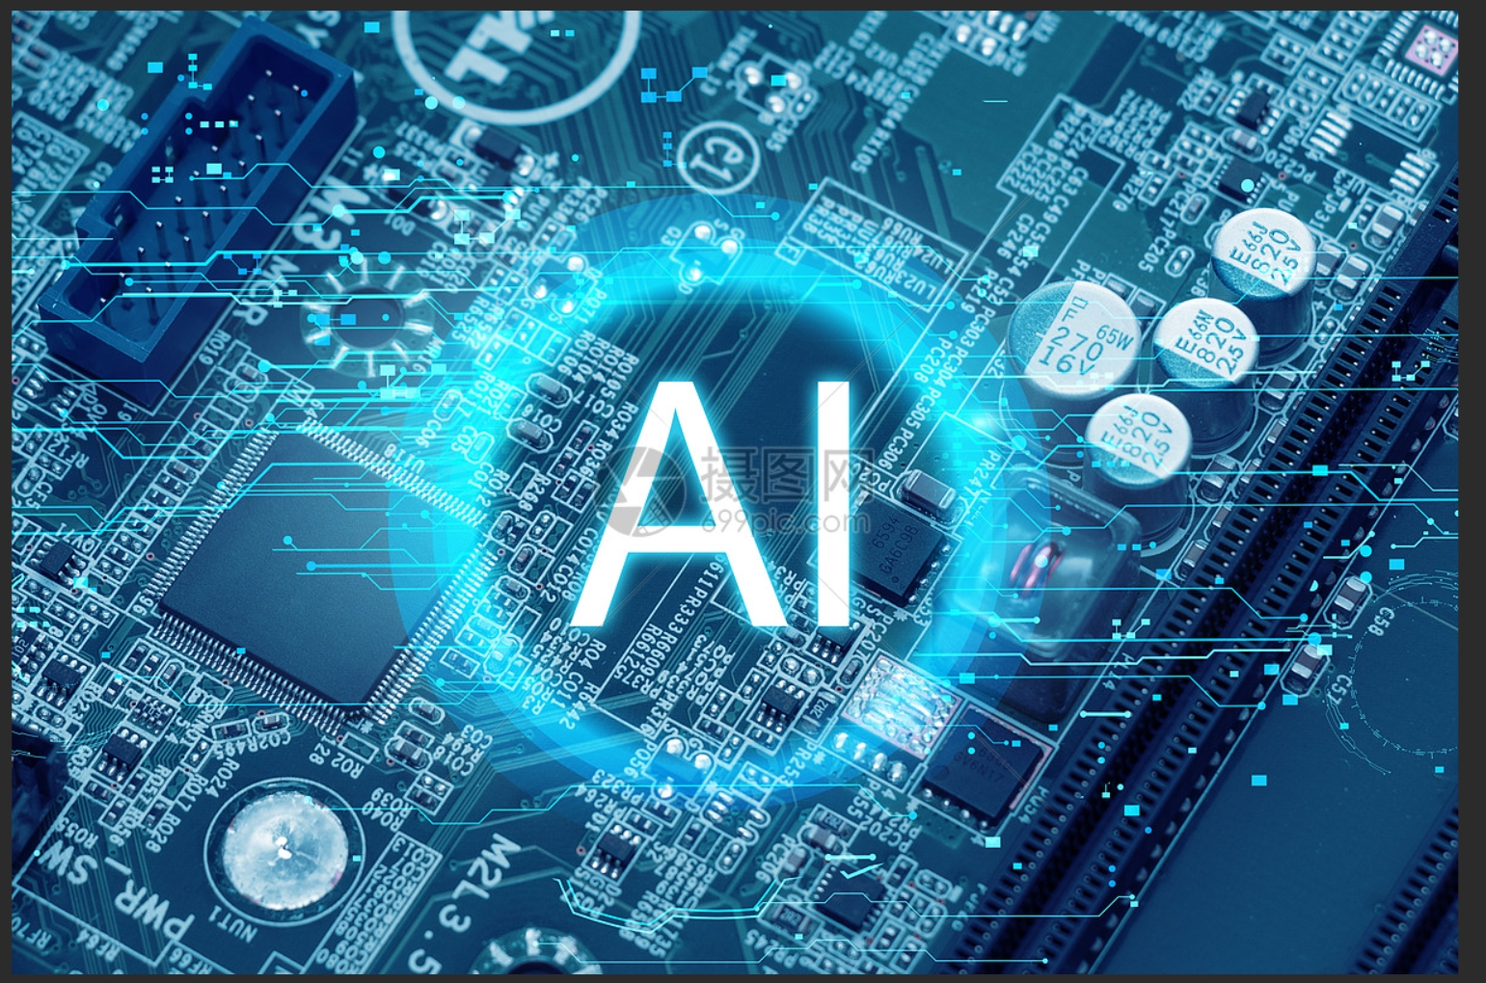

助力AI技术发展
研究人员的AI关注点
探索人工智能技术的发展动态
AI技术进步
AI研究机遇
了解人工智能技术的最新趋势和发展方向
了解研究人员可以关注的人工智能研究领域和机会
AI领域应用
人工智能的行业应用

Slide 23
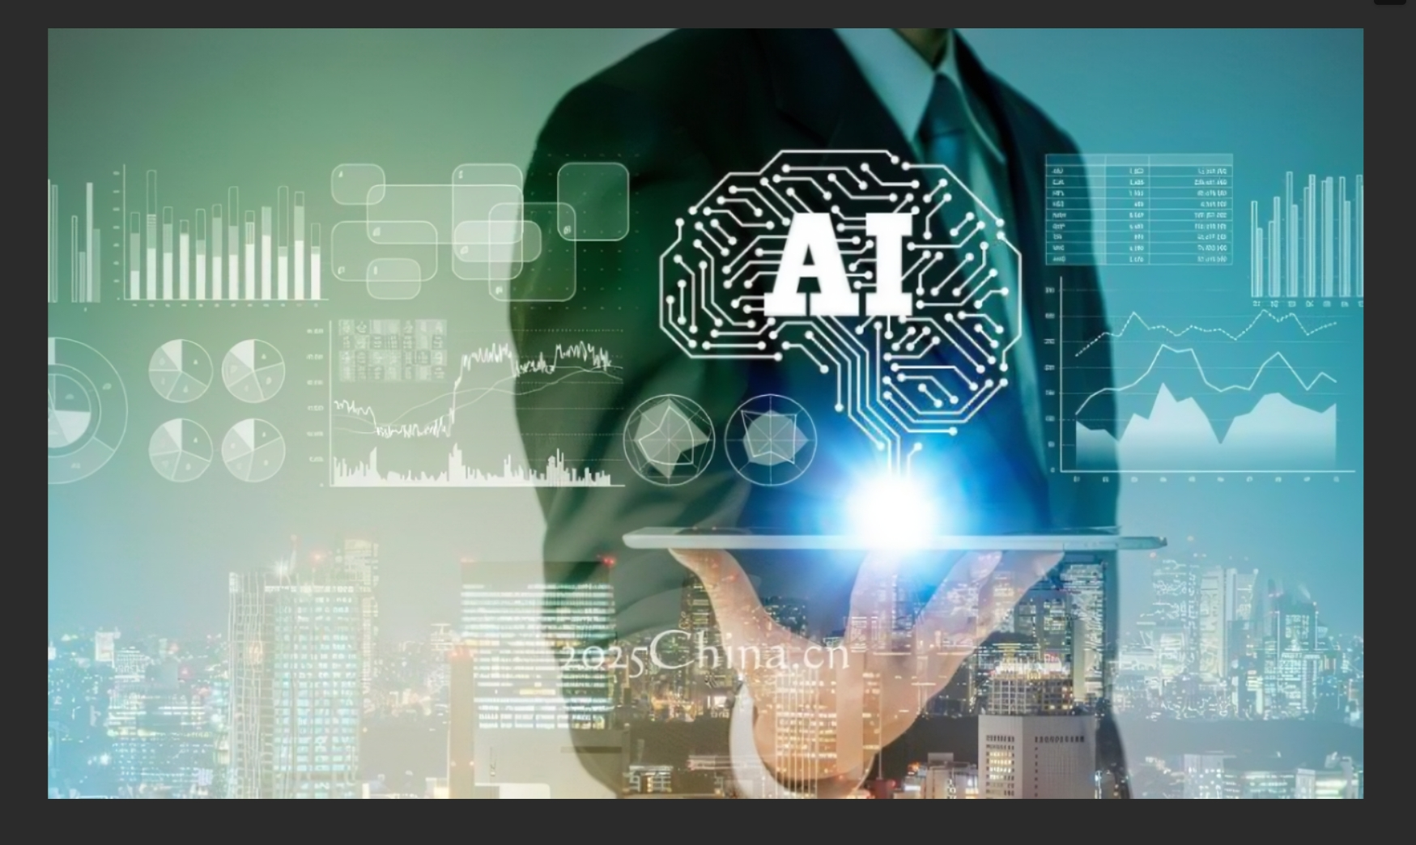
在AI研究领域进行创新
AI研究领域创新
了解AI技术的最新发展和应用领域
01
深度学习
推动计算机视觉、语音识别和自然语言处理的突破
02
机器人技术
在制造业、服务业和医疗领域带来自动化和智能化
03
边缘计算
实现设备和传感器的智能化数据处理和决策能力

Slide 24
Thank You
Speaker name 张洛宾
Group 3

